Slide 1

Slovenské školy v Maďarsku ako pilier identity
reflexia učiteľov a študentov
Mgr. Mária Ďurkovská, PhD.
Spoločenskovedný ústav
Centrum spoločenských a psychologických vied SAV
Karpatská 5, Košice
durkovska@saske.sk
Notes:
Dovoľte mi predstaviť výskum, ktorý sa venuje slovenským národnostným školám v Maďarsku – priestoru, kde sa stretáva jazyk, identita a každodenný život menšiny. Výskum realizuje Spoločenskovedný ústav Centra spoločenských a psychologických vied SAV v Košiciach a Výskumný ústav Slovákov v Maďarsku sídliaci v Békešskej Čabe.

Slide 2
🎓 Slovenské školy v Maďarsku: malé čísla, veľký význam
Slovenská komunita tvorí len 0,3 % obyvateľstva (KSH, 2023), no školy zohrávajú rozhodujúcu úlohu pri prenose jazyka a identity medzi generáciami.
Európske dokumenty zdôrazňujú, že udržateľnosť menšinových jazykov závisí od vitality školskej siete a pozitívnych postojov študentov.
Vplyv rodu, typu školy a jazykovej identity na postoje študentov k slovenskému jazyku je málo preskúmaný.
Notes:
Slovenské národnostné školstvo v Maďarsku je mimoriadne dôležité, pretože napriek tomu, že slovenská komunita predstavuje len zlomok obyvateľstva Maďarska, práve školy zohrávajú rozhodujúcu úlohu pri prenose jazyka a identity medzi generáciami.
Európske strategické dokumenty opakovane zdôrazňujú, že udržateľnosť menšinových jazykov závisí od vitality školských sietí a od pozitívnych jazykových postojov žiakov.
Napriek tomu ostáva domáce i medzinárodné poznanie o tom, ako tieto postoje formujú rod, typ školy alebo jazyková identita, pomerne fragmentované.

Slide 3
Slovenčina medzi lavicami a kultúrou
Slovenské školy = kľúčový nástroj zachovania identity v prostredí dominancie maďarčiny.
Problémy: nedostatok personálnej a metodickej podpory, slabšia motivácia žiakov a rodičov.
Empirické štúdie: rozdiely medzi generáciami a pohlaviami v postojoch k slovenčine (Homišinová, 2004, 2012).
Dievčatá častejšie pozitívne postoje k škole i jazyku.
Výučba slovenčiny a kultúry = integrálna súčasť identitnej formácie mladých, nie len didaktický obsah.
Notes:
Teoretické zdroje ukazujú, že slovenské školy musíme vnímať nielen ako miesto formálnej výučby, ale aj ako priestor, kde sa formuje kultúrna identita a národnostné povedomie. Viaceré výskumy poukazujú na generačné a rodové rozdiely – mladšia generácia často vníma slovenčinu ako málo praktickú, zatiaľ čo dievčatá vo väčšej miere vykazujú pozitívne postoje k slovenským školám a jazyku. Nedostatok personálnej a metodickej podpory však spôsobuje, že potenciál týchto škôl nie je plne využitý.
Dvojjazyčné školy sa preto javia ako veľmi perspektívny model. Nielenže spájajú jazyk s kultúrnymi aktivitami, ale aj posilňujú motiváciu a identifikačnú angažovanosť žiakov, pretože umožňujú prepájať slovenskú a maďarskú identitu. Ukazuje sa, že práve prepojenie jazykovej výučby s pozitívnymi emocionálnymi väzbami na kultúru je kľúčom k udržateľnosti slovenského školstva v Maďarsku. Preto je dôležité zamerať sa na to, ako túto hodnotu vnímajú jednotlivé skupiny učiteľov a žiakov s rôznym jazykovým, rodovým a školským pozadím, čo je aj hlavným cieľom tejto štúdie.

Slide 4
🎯 Cieľ VÝSKUMU
Analyzovať, ako žiaci a učitelia slovenských škôl v Maďarsku hodnotia význam národnostného školstva, výučbu slovenčiny, jazykové kompetencie a kultúrnu identitu z pohľadu troch kľúčových faktorov:
🧍 rod (chlapci vs. dievčatá / muži vs. ženy)
🏫 typ školy (jednojazyčné vs. dvojjazyčné)
🗣️ deklarovaný materinský jazyk (slovenský, maďarský, oba jazyky)
Notes:
Cieľom tejto štúdie je analyzovať, ako učitelia a žiaci slovenských škôl v Maďarsku hodnotia význam národnostného školstva v závislosti od sociodemografických premenných ako sú rod, typ školy a materinský jazyk.

Slide 5
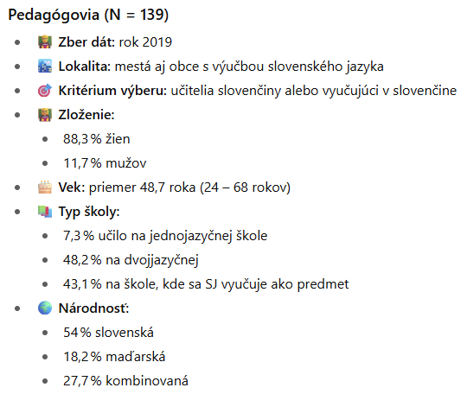
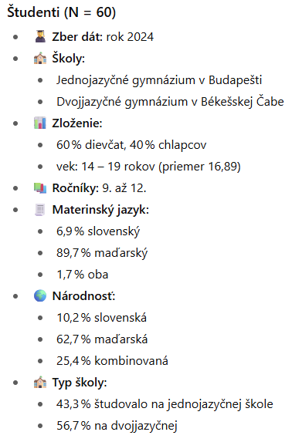
👥 Výskumný súbor
Notes:
Vzorka učiteľov bola vybraná zámerne v roku 2019 na školách, kde sa vyučuje slovenský jazyk. Do výskumu sa zapojilo 139 pedagógov, prevažne žien (88,3 %), s priemerným vekom 48,7 roka. Tento vyšší vek, najmä u učiteliek, predstavuje vážny problém slovenského školstva v Maďarsku. Za svoj materinský jazyk priznalo 24,1% respondentov slovenčinu, 54% maďarčinu a 21,2% slovenčinu aj maďarčinu. Viac ako polovica učiteľov deklarovala slovenskú národnosť, 18 % maďarskú a približne 28 % obidve.
Vzorka žiakov bola získaná v roku 2024 na dvoch stredných školách – jednojazyčnej v Budapešti a dvojjazyčnej v Békešskej Čabe. Zúčastnilo sa 60 študentov vo veku 14 – 19 rokov, prevažne maďarskej národnosti a s maďarským materinským jazykom (takmer 90 %). Na jednojazyčnej škole študovalo 43 %, na dvojjazyčnej 57 % respondentov.

Slide 6
🧪 Metodika výskumu
Viacpoložková premenná, skúmajúca názory na štyri faktory:
faktor zachovania slovenského jazyka: Národnostné školy sa stali najdôležitejším faktorom zachovania materinského/slovenského jazyka;
faktor upevňovania etnických vzťahov: Výučba slovenčiny napomáha upevňovať etnické vzťahy k slovenskej národnosti v Maďarsku;
faktor znalosti slovenčiny: Znalosť slovenčiny upevňuje vzťah k slovenskému národu na Slovensku
faktor potreby oboznamovania sa so slovenskou kultúrou: Oboznamovanie sa so slovenskou ľudovou kultúrou v národnostných školách je veľmi potrebné a obohacujúce
Otázka pre pedagógov a študentov: Do akej miery súhlasíte s nasledujúcimi výrokmi?
Respondenti odpovedali na škále 1–7, pričom 1=rozhodne nesúhlasím a 7=rozhodne súhlasím.

Slide 7
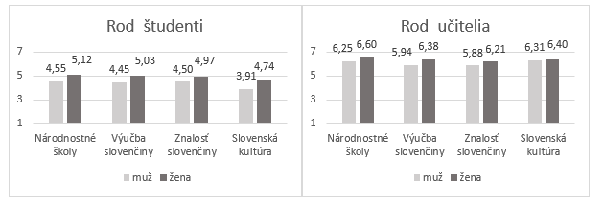
👩‍🏫 Výsledky: Podľa rodu
Dievčatá: pozitívnejší vzťah ku škole, jazyku a kultúre než chlapci
Učitelia: veľmi vysoké hodnoty bez výrazného rodového rozdielu
Zreteľná medzigeneračná priepasť – najmä v kultúrnej dimenzii
Notes:
Výsledky ukazujú jasné rodové rozdiely medzi žiakmi – dievčatá dosahovali vo všetkých sledovaných oblastiach vyššie hodnotenia než chlapci. Kým dievčatá prejavujú mierne pozitívny postoj k slovenčine a kultúre, chlapci sú zdržanlivejší a pripisujú im nižšiu prioritu, najmä v kultúrnej dimenzii. Učitelia naopak, bez ohľadu na rod, hodnotili význam slovenského jazyka, škôl i kultúrneho prostredia veľmi vysoko, čo naznačuje širokú profesionálnu zhodu. V porovnaní učiteľov a žiakov sa ukazuje výrazná medzigeneračná priepasť – učitelia sa s kultúrnou zložkou silne stotožňujú, kým žiaci, najmä chlapci, zostávajú rezervovaní.
Výsledky naznačujú dva kľúčové javy. Po prvé, existuje rodová nerovnosť v radoch žiakov – dievčatá prejavujú väčší záujem o jazykové a kultúrne aspekty slovenského školstva než chlapci. Po druhé, výrazná medzigeneračná priepasť naznačuje, že nadšenie a presvedčenie učiteľov sa automaticky neprenáša na žiakov. Tieto zistenia poukazujú na potrebu cielenej motivácie, aby žiaci – predovšetkým chlapci – nachádzali v slovenčine a slovenskej kultúre osobný význam.

Slide 8
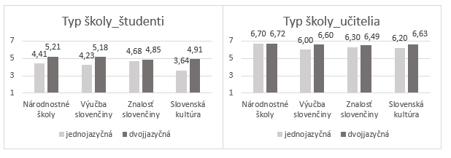
🏫 Výsledky: Podľa typu školy
Dvojjazyčné školy zvyšujú motiváciu žiakov a kultúrnu identifikáciu
Učitelia: vysoké skóre naprieč všetkými modelmi
V jednojazyčných školách väčšia priepasť medzi učiteľmi a žiakmi
Notes:
Analýza podľa typu školy ukázala jasné rozdiely medzi žiakmi jednojazyčných a dvojjazyčných škôl. V bilingválnom prostredí žiaci systematicky pripisovali slovenskému školstvu vyššiu dôležitosť – a to nielen pri hodnotení významu škôl či výučby jazyka, ale najmä pri vzťahu ku kultúre, kde rozdiel oproti jednojazyčným školám presiahol jeden bod. Dvojjazyčné prostredie teda neoslabuje postoj k slovenčine, ale naopak posilňuje jej hodnotu a podporuje kultúrnu identifikáciu.
Učitelia hodnotili význam slovenských škôl, jazyka i kultúrneho prostredia jednotne veľmi vysoko, bez ohľadu na model školy. V bilingválnych školách však kládli o niečo väčší dôraz na jazykovú výučbu a kultúru, čo naznačuje, že práve tu vnímajú potrebu aktívnej ochrany pred dominanciou maďarčiny. Porovnanie učiteľov a žiakov pritom odkrylo výraznú medzigeneračnú priepasť – markantnejšiu v jednojazyčných školách, miernejšiu v dvojjazyčných, kde rozdiely dosahovali asi polovicu. To znamená, že dvojjazyčný model nielen zvyšuje motiváciu žiakov, ale aj približuje ich postoje k učiteľom.

Slide 9
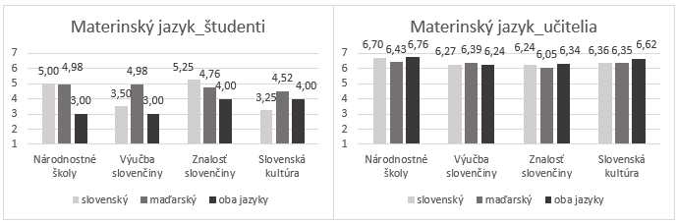
🗣️ Výsledky: Podľa materinského jazyka
Slovensky hovoriaci žiaci viac podceňujú výučbu a kultúru
Maďarskí žiaci: vyrovnané a vyššie skóre
Bilingválni žiaci: najnižšia motivácia
Učitelia: vysoká zhoda naprieč všetkými skupinami
Notes:
Postoje žiakov sa výrazne líšia podľa materinského jazyka. Žiaci s deklarovaným mat. jazykom slovenským síce svoju znalosť hodnotia najvyššie a školy považujú za dôležité, no výučbu slovenčiny vnímajú ako menej významnú a ku kultúre majú najchladnejší vzťah. Žiaci s maďarčinou ako materinským jazykom vykazujú vyrovnané skóre a paradoxne pripisujú kultúrnej dimenzii vyššiu hodnotu než rodení Slováci. Najslabší záujem o školu aj výučbu jazyka prejavujú žiaci s obojakou jazykovou identitou, ktorí vo všetkých oblastiach dosahujú najnižšie priemery.
Učitelia naproti tomu hodnotia všetky štyri dimenzie mimoriadne vysoko bez ohľadu na vlastný materinský jazyk. Zaujímavé je, že práve bilingválne identifikovaní učitelia pripisujú slovenským školám najvyšší význam, kým učitelia s maďarčinou ako materinským jazykom zdôrazňujú dôležitosť výučby slovenčiny. Kultúrna zložka je vo vnímaní učiteľov univerzálne dôležitá.
Najväčšie rozdiely medzi učiteľmi a žiakmi sa ukazujú u rodených Slovákov, a to pri výučbe jazyka a vzťahu ku kultúre, ale aj u bilingválnych žiakov, ktorí slovenské školy vnímajú najmenej dôležito. Naopak, žiaci maďarského materinského jazyka sú hodnotovo učiteľom najbližší.
Z výsledkov vyplýva, že študenti s materinským jazykom slovenským prikladajú formálnej výučbe menší význam a menej sa stotožňujú s kultúrnou zložkou. Žiaci s materinským jazykom maďarským vykazujú pomerne vysokú motiváciu učiť sa slovenčinu, a preto je potrebné posilňovať ich jazykové kompetencie a kultúrne aktivity. Najväčšou výzvou sú bilingválni žiaci, u ktorých je potrebné jasnejšie ukotviť dvojjazyčnosť tak, aby slovenčina nebola vnímaná ako druhoradá. Pre všetky skupiny platí, že silné presvedčenie učiteľov musí byť prenesené na žiakov prostredníctvom participatívnych metód a spoločných projektov.

Slide 10
💬 Diskusia
Rodové rozdiely:
dievčatá – kultúrna citlivosť
chlapci – praktické vnímanie
Typ školy: dvojjazyčné prostredie podporuje identifikáciu a motiváciu
Prepojiť výučbu s digitálnym a zážitkovým svetom
Notes:
Zistenia potvrdili, že všetky tri sledované sociodemografické faktory zohrávajú špecifickú, hoci rôzne silnú úlohu – a súčasne odhalili výrazný rozdiel medzi hodnotiacimi perspektívami učiteľov a žiakov. Vo všetkých troch analýzach sa potvrdila výrazná medzigeneračná priepasť: učitelia hodnotili význam školy, jazyka a kultúry podstatne vyššie než žiaci. Tento jav, známy aj z iných krajín, súvisí s rozdielnym prepojením jazyka na každodenný život – učitelia vnímajú slovenčinu ako súčasť profesie, kým žiaci ju hodnotia podľa využiteľnosti v rovesníckych skupinách a online prostredí. Ak jazyk nevstupuje do týchto neformálnych domén, jeho prestíž u mladých klesá. Preto je dôležité rozšíriť výučbu o digitálne a lifestylové kontexty, ktoré prepájajú formálne a neformálne učenie.
Na druhej strane, pozitívnym zistením je vysoká profesijná zhoda učiteľov, ktorí konzistentne deklarujú silnú podporu všetkým sledovaným dimenziám. To vytvára priestor pre kolektívne intervencie a celoškolské jazykové politiky, ktoré prepájajú výučbu i mimoškolské aktivity.

Slide 11
⚠️ Limity výskumu
Malá vzorka študentov, ktorej chýba reprezentatívnosť
U učiteľov: nerovnomerná distribúcia účastníkov výskumu medzi jednotlivými školami ako aj veková štruktúra
Potrebné sú longitudinálne a viacúrovňové štúdie
Notes:
Výskum má aj svoje limity. Hlavným obmedzením tejto štúdie je relatívne malá vzorka slovenských stredoškolákov v Maďarsku. K tomu prispeli viaceré faktory: obmedzený prístup k potenciálnym respondentom, nízka ochota zapojiť sa, administratívne prekážky a logistické obmedzenia. Zber dát si navyše vyžadoval súhlas školy, rodičov aj samotných žiakov, čo ďalej znižovalo počet účastníkov. Určitým obmedzením analýz je nerovnomerná distribúcia účastníkov výskumu medzi jednotlivými školami ako aj veková štruktúra učiteľov, čo ale zodpovedá ich reálnemu zastúpeniu. V budúcnosti by bolo žiaduce rozšíriť výskum aj o kvalitatívne reprezentatívne dáta. Navyše, hoci sme identifikovali štatistické rozdiely, kauzálne vzťahy zostávajú nejasné; preto odporúčame longitudinálny dizajn a viacúrovňové modelovanie, ktoré zohľadní interakciu individuálnych a inštitucionálnych premenných.

Slide 12
✅ Záver
Silný kapitál učiteľov
Dvojjazyčné školy ako efektívny model
Výzva: osloviť najmä chlapcov a bilingválnych žiakov
Spojenie jazyka, kultúry a moderných foriem učenia = kľúč k udržateľnosti
Notes:
Zhrnuté a podčiarknuté, slovenské školy v Maďarsku disponujú výrazným ľudským kapitálom v podobe entuziastických učiteľov a dvojjazyčné programy ponúkajú funkčný rámec pre pútavé a inkluzívne vzdelávanie. Kľúčovou výzvou zostáva preniesť učiteľské presvedčenie na žiakov, najmä na chlapcov a na bilingválnu mládež balansujúcu medzi dvoma jazykmi. Ak sa podarí vytvoriť didaktické prostredie, ktoré spája jazykovú kompetenciu s kultúrnym zážitkom a modernými formami komunikácie, slovenčina môže pre mladú generáciu nadobudnúť nielen formálnu, ale aj osobnú a emočnú hodnotu – čo je nevyhnutný predpoklad jej dlhodobej životaschopnosti v nadnárodnom kontexte.

Slide 13
ĎAKUJEM ZA POZORNOSŤ

